Slide 1

funcionamennto
programar
conteúdo
muito mais
page 1
Introdução ao
CSS
Next Slide
Ciências da Computação
-UFT-

Slide 2


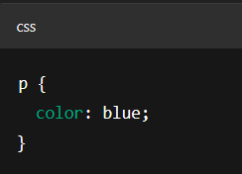
CSS (Cascading Style Sheets)
Page 02
É a linguagem usada para definir o estilo visual de documentos HTML.
Com o CSS, podemos:
Controlar cores, fontes, margens, espaçamentos e muito mais.
Separar o conteúdo (HTML) da apresentação (CSS).
Criar páginas mais bonitas e responsivas.
Quando utilizar?
Sempre que você quiser personalizar o visual de uma página HTML.
Sem CSS, todo HTML é exibido de forma simples e sem estilo.

Slide 3
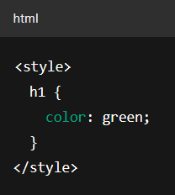

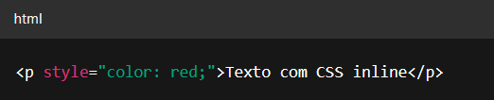

Formas de aplicar CSS
Page 03
INTERNO
Existem três formas principais de aplicar CSS em uma página. Cada uma tem seus usos, mas a mais recomendada é a CSS externo, pois é mais limpa e reutilizável.
CSS escrito dentro da tag <style> no <head> do HTML.
INLINE
EXTERNO
CSS direto na tag HTML. Não é recomendável para projetos maiores.
CSS em um arquivo separado, ligado ao HTML por <link>
O método externo é ideal para manter o código organizado.

Slide 4

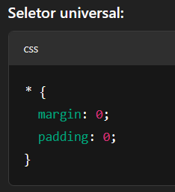
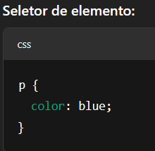
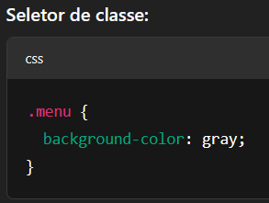
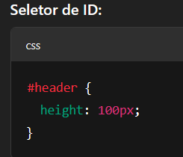
Seletores: o que são e como funcionam
Page 04
No CSS, seletores são usados para indicar quais elementos HTML serão estilizados. Com eles, podemos aplicar estilos diferentes a diferentes partes da página.
Exemplos:
Aplica o mesmo estilo a todos os elementos da página.
Seleciona todos os parágrafos e deixa o texto azul.
Aplica o estilo a qualquer elemento com a classe menu.
Aplica o estilo a qualquer elemento com a classe menu.

Slide 5
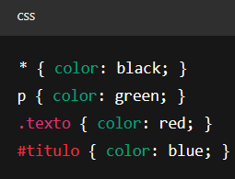
Especificidade no CSS
Page 05
Quando dois ou mais estilos tentam aplicar-se ao mesmo elemento, quem “vence”? A resposta é: o estilo com maior especificidade.
Ordem de especificidade (do mais forte para o mais fraco):
ID → #id
Classe → .classe
Elemento → p, h1, etc.
Universal → *
Se um parágrafo tiver o ID titulo, ele será azul, mesmo que todos os outros estilos digam o contrário.
A especificidade é essencial para evitar conflitos e entender o comportamento dos estilos.

Slide 6

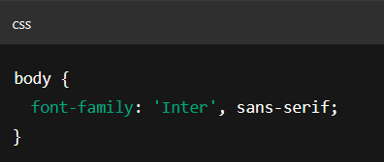
Fontes e Tipografia no CSS
Page 06
Com o CSS, podemos escolher a fonte que será usada nos textos da página, além de controlar seu tamanho, espessura, estilo e espaçamento.
A propriedade font-family define qual será a fonte principal (no caso, "Inter") e uma alternativa (sans-serif) caso a primeira falhe.

Slide 7
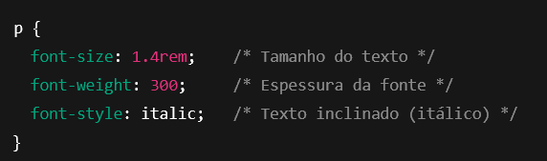

Tamanho, peso e estilo da fonte
Page 07
No CSS, usamos propriedades como font-size, font-weight e font-style para deixar os textos mais legíveis e com mais personalidade.
rem: unidade relativa ao tamanho base do HTML (1rem = 16px, normalmente).
font-weight: varia de 100 a 900, onde 100 é bem fino e 900 é muito grosso.
italic, normal, oblique: diferentes estilos de inclinação.

Slide 8
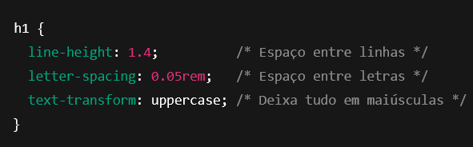
Espaçamentos entre Linhas e Letras
Page 08
line-height: 2.4rem: aumenta a altura da linha, facilitando a leitura em blocos de texto.
letter-spacing: 0.1rem: pode ser usado para dar um efeito de "respiro" entre as letras.
text-transform: capitalize: estiliza o texto automaticamente com letras iniciais maiúsculas, útil para títulos.
Além da fonte e tamanho, também controlamos o espaço entre linhas e entre letras, para melhorar a leitura.
Outras opções do text-transform:
lowercase: tudo minúsculo
capitalize: primeira letra de cada palavra em maiúscula
Esses detalhes ajudam a dar uma identidade visual ao seu texto.

Slide 9
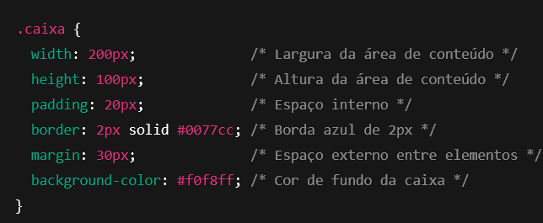

O que é o Box Model?
Page 09
O Box Model é a forma como o CSS organiza visualmente cada elemento HTML como se fosse uma caixa retangular. Essa caixa é composta por quatro partes, de dentro para fora:
content: o conteúdo em si (texto, imagem, etc.)
padding: espaço interno entre o conteúdo e a borda
border: a linha ao redor da caixa
margin: o espaço externo entre a caixa e outros elementos
É fundamental entender o Box Model para controlar o tamanho, posição e espaçamento dos elementos
Esse estilo cria uma caixa azul-claro com conteúdo centralizado, uma borda azul, e espaçamento interno e externo definidos.

Slide 10
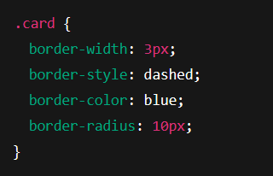
Personalizando a Borda
Page 10
A borda também pode ser personalizada com cor, espessura e estilo.
Tipos de border-style:
solid: linha contínua
dashed: tracejada
dotted: pontilhada
double, groove, none, etc.
O border-radius arredonda os cantos.

Slide 11
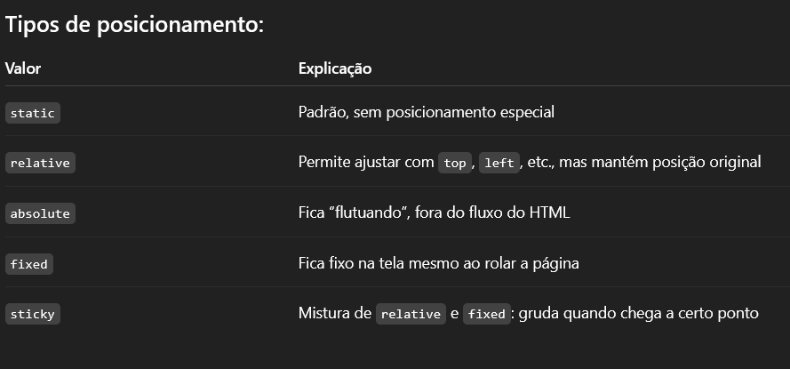
Posição de Elementos: position
Page 11
A propriedade position define como o elemento se comporta no layout da página.

Slide 12
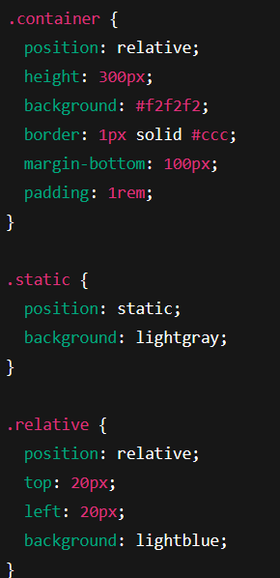
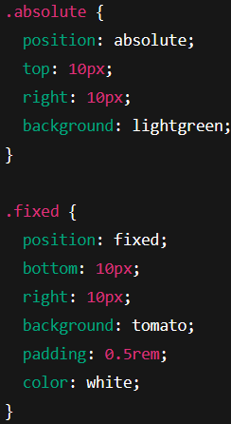
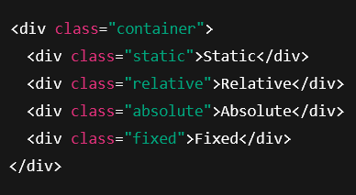
Exemplo prático
Page 12
A propriedade position define como um elemento será posicionado na tela em relação a outros elementos.

Slide 13
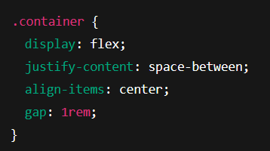
Flexbox: Layout Flexível
Page 13
O Flexbox facilita a criação de layouts horizontais ou verticais, alinhando e distribuindo os elementos.
Propriedades principais:
display: flex: ativa o Flexbox
justify-content: controla o alinhamento horizontal
align-items: controla o alinhamento vertical
gap: espaço entre os itens

Slide 14
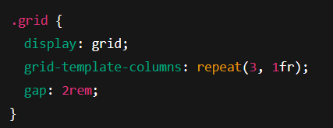
Grid: Layout em Grade
Page 14
Com o CSS Grid, podemos criar estruturas em colunas e linhas, como se fosse uma tabela visual.
display: grid: ativa o Grid
grid-template-columns: define número e tamanho das colunas
gap: espaço entre colunas/linhas
Ideal para criar galerias de fotos, seções de cards ou portfólios.

Slide 15
Imagens Responsivas
Page 15
A borda também pode ser personalizada com cor, espessura e estilo.
Tipos de border-style:
solid: linha contínua
dashed: tracejada
dotted: pontilhada
double, groove, none, etc.
O border-radius arredonda os cantos.

Slide 16
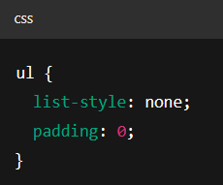
Estilizando Listas
Page 16
Listas geralmente vêm com marcadores (•, números, etc.). Podemos remover ou modificar isso.
list-style: none: remove marcadores
Isso é muito usado para menus horizontais ou listas personalizadas

Slide 17
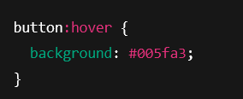
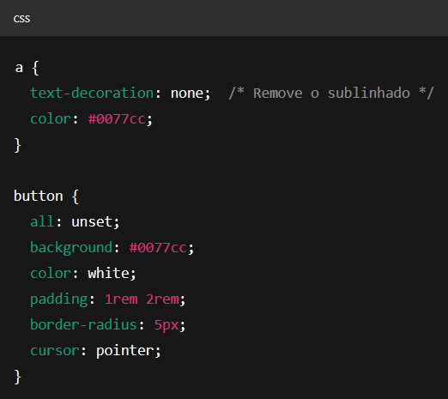
Links e Botões Estilizados
Page 17
A borda também pode ser personalizada com cor, espessura e estilo.
Explicando:
all: unset: remove todos os estilos padrões do botão
:hover: muda o visual quando o mouse passa por cima
cursor: pointer: indica que o botão pode ser clicado

Slide 18
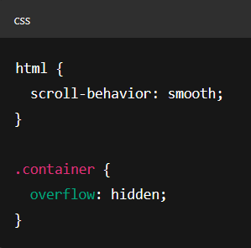
Outros Conceitos Importantes
Page 18
croll-behavior: smooth: deixa a rolagem mais suave ao clicar em links de navegação interna.
overflow: hidden: esconde qualquer conteúdo que “vaze” do contêiner.

Slide 19
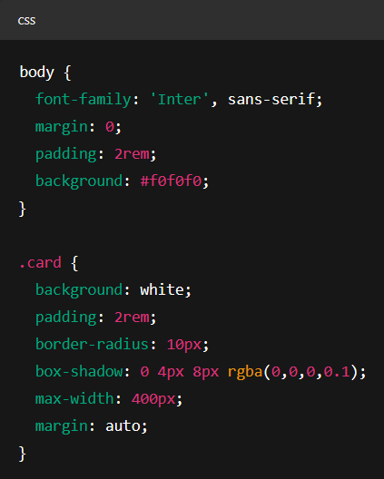
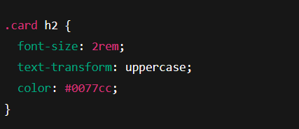
Código Final Ilustrativo
Page 19
Este código combina tudo: fonte externa, box model, sombra, borda, tipografia e organização com padding/margin.

Slide 20
Exercício Prático
Page 20
Crie uma página com as seguintes características:
✅ Fonte personalizada
✅ Reset global com * { margin: 0; padding: 0; }
✅ Um card com padding, border-radius, box-shadow
✅ Um botão estilizado com hover
✅ Layout organizado com Flexbox ou Grid

Slide 21
0000000
Thank
You
Ciências da Computação
-
UFT

